Slide 1
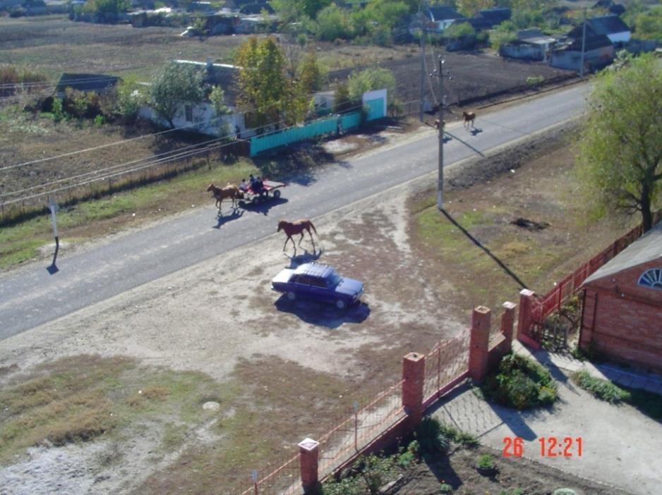
Община старообрядцев-липован – изюминка Приморско-Ахтарского района
Игрушкина Евгения Ивановна
учитель географии первой категории МБОУ ООШ №16
х.Новопокровский, Приморско-Ахтарский район

Slide 2
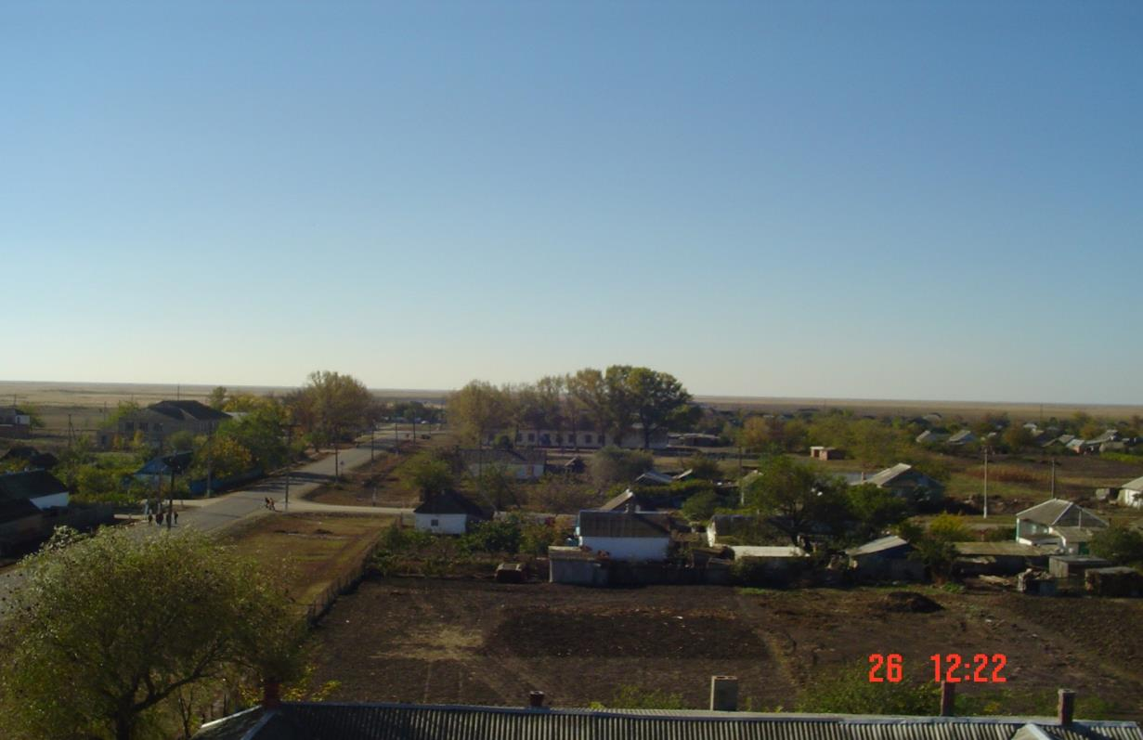
Муниципальное образование – Приморско-Ахтарский район
Название посёлка - хутор Новопокровский
Географические координаты 45°54´с.ш.38°14´в.д.
Площадь 119,51 га
Численность населения 752 чел (на 01.01.2018г)

Slide 4
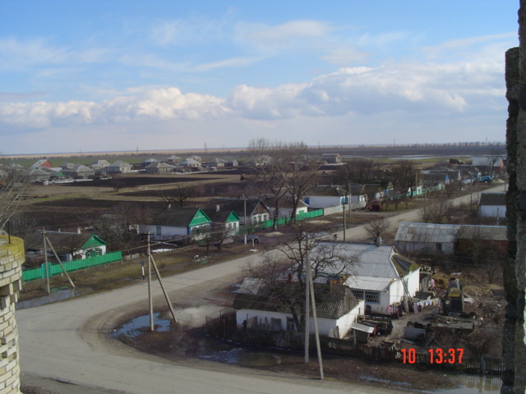
Хутор расположен к юго-востоку от г.Приморско-Ахтарск. Рельеф равнинный. Климат умеренно-континентальный. По количеству осадков местность относится к зоне с недостаточным увлажнением, с частыми суховеями.

Slide 5
Из глубины веков……
Люди преданы месту, где они родились, с которым связана их жизнь. Историю запоминают и записывают люди для того, чтобы передать свои познания в будущее себе подобным.
Хутор Новопокровский имеет уникальную историю своего развития…
Для жителей хутора всегда первостепенное значение имела вера в Бога. Основы доверия к ней были заложены нашими предками более трёхсот лет назад покинувшими родину из-за раскола церкви. «Раскольники» ушли далеко за рубежи российского государства. Уходили не из боязни мук и смерти за истину, они стремились в те места, где могли свободно исповедовать древнее православие и не соприкасаться с миром, изменившим ему. Только в 20 веке государственная власть признала за старообрядцами, да и то с оговорками, право исповедовать православную веру, так как это было заведено на Руси со времени Крещения и до раскола в 17 веке.
Менее века существует наш родной хутор Новопокровский… Много это или мало? Трудно ответить. Многое пришлось пережить: и гражданскую войну, и голод, и репрессии, и долгие годы Великой Отечественной, и «гонения» за веру.
Наш народ – это народ откровений и вдохновений, ему свойственны основные характеристики русского человека – вольность, склонность к доброте, человечность, мягкость, обострённое сознание личности, религиозность и благочестие.
Проходя через все испытания, староверы х.Новопокровского сохранили свою уникальную культуру и традиции. И по сей день привлекают к себе внимание……

Slide 6
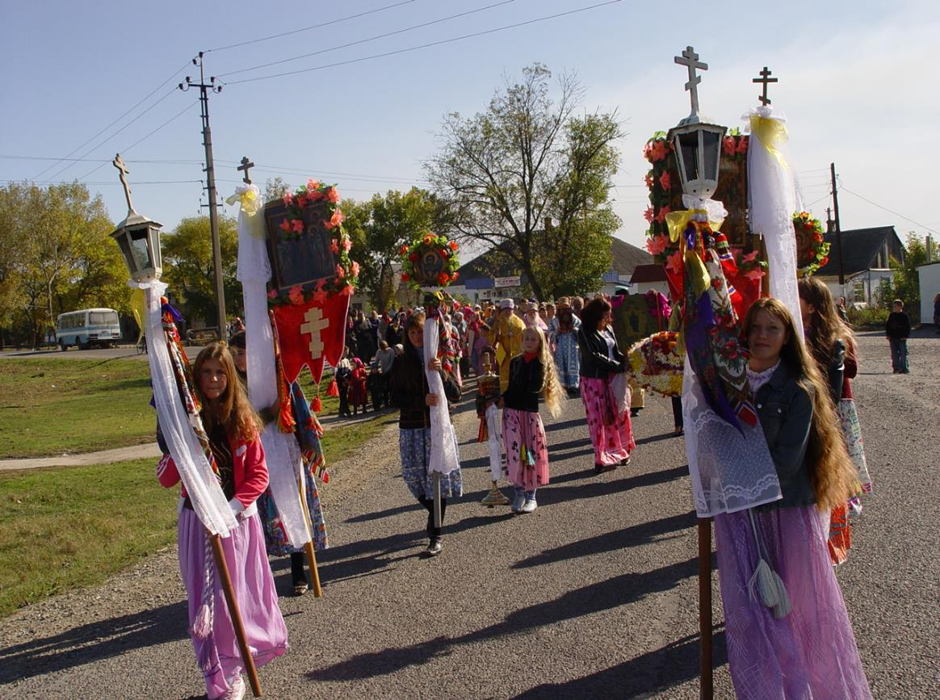
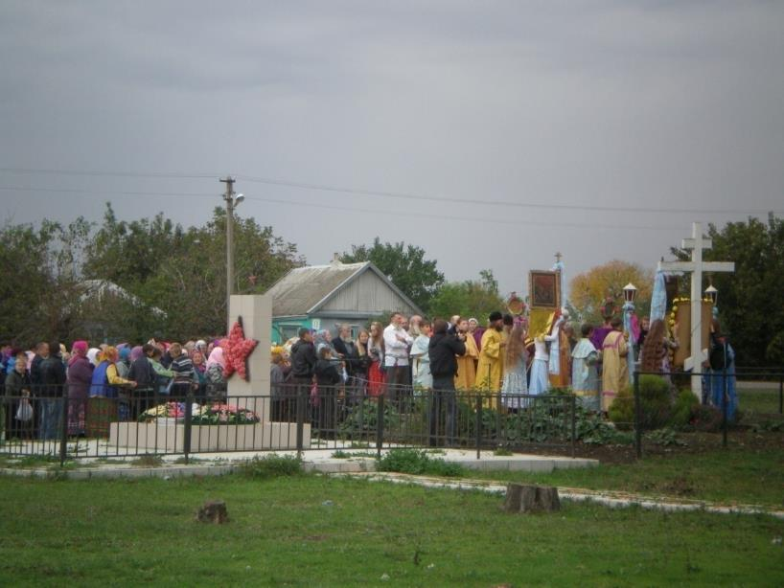
Старообрядцы х.Новопокровского представляют собой исключительное явление на фоне современной этнической картины Кубани. Основав своё поселение в 1921 году, они до наших дней сохраняют свой традиционный облик и отеческую веру.

Slide 7
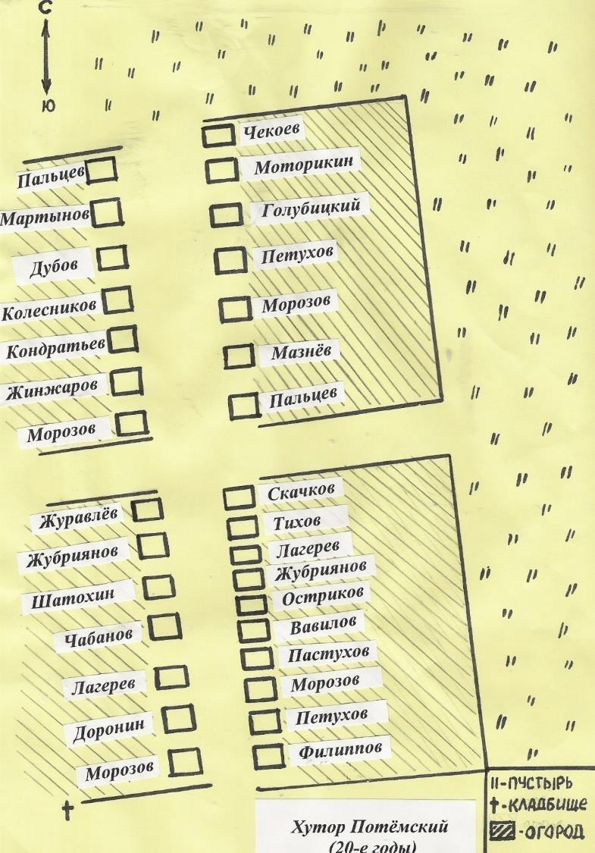
Первые поселенцы
В 20-е годы прошлого столетия на Кубань приехала партия переселенцев из Турции и Румынии. Они и образовали хутор Потемский, который состоял из одной улицы. Место для поселения было выбрано не случайно: вокруг лиманы, в которых «длинными юбками ловили рыбу», плодородные земли, укрытие от преследований и гонений за спасение Веры. Так и живут до сих пор здесь старообрядцы-липоване.

Slide 8
Общая характеристика населения хутора
Характеристики |  | Кол-во (чел.) | % от общего количества населения
1.Религиозный состав | христиане | 752 | 100
2.Этнический состав | русские | 735 | 97,7
 | украинцы | 15 | 1,9
 | грузины | 1 | 0,13
 | азербайджанцы | 1 | 0,13
3.Возрастной состав | 15-30 лет | 197 | 26
 | 80 лет и выше | 33 | 4,4

Slide 9
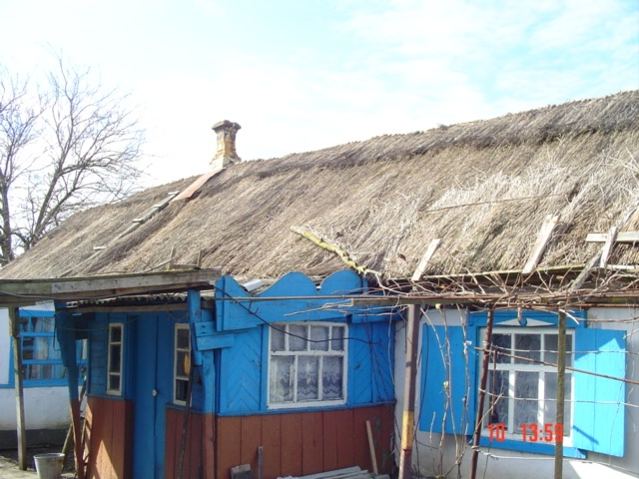
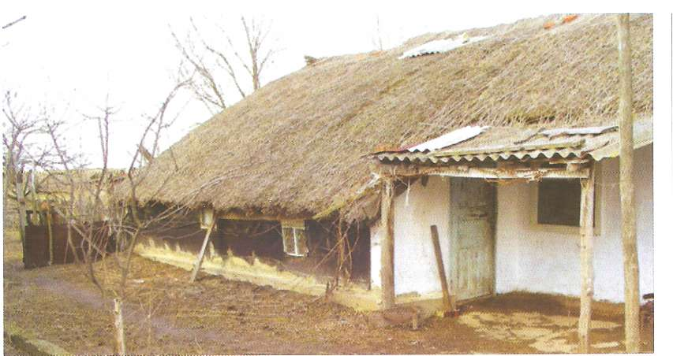
Поселение и строительная культура
1.Хата ставилась вблизи подъездной дороги и внешней стороны усадьбы. Вне зависимости от расположения жилого дома относительно подъездных дорог хату устанавливали, ориентируя длинной фасадной стеной, в которой размещались два, три окна жилой части и входной двери в хоз.помещения, в основном на юг или юго-восток. Глухая стена, без окон, была ориентирована на север.
2.За хатой располагались строения, предназначенные для хранения зерна и хозяйственной утвари.
3.Против скотного двора располагался огород и виноградники – бага.

Slide 10
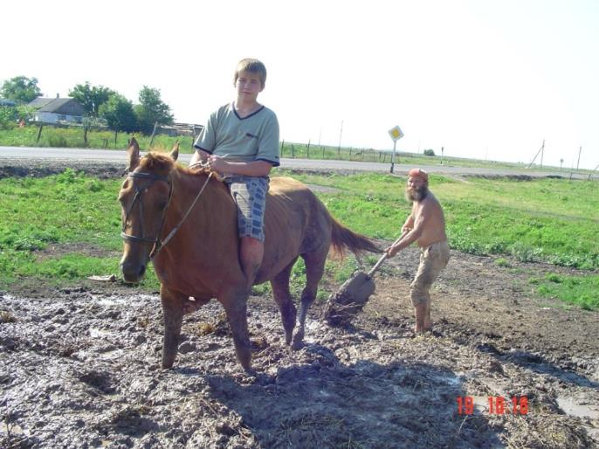
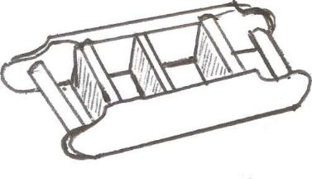
Конструкция жилища
При строительстве домов старообряцы-липоване использовали материалы, которые были доступны в данной местности. В хуторе Новопокровском преобладает глиносоломенный, «саманный» тип строительства. Заготовка строительного материала занимала несколько недель. В его изготовлении были заняты почти все жители хутора. Для замеса глины чаще всего использовали солончаки – 2-3 ямы, вырытые вблизи лимана. Для подачи воды в ямы выкапывали ерики – желобки, канавы, соединяющиеся с лиманом.
Готовый раствор утрамбовывали в деревянные формы – саманные станки высотой 20 см.
Станок саманчик
Замес самана

Slide 11
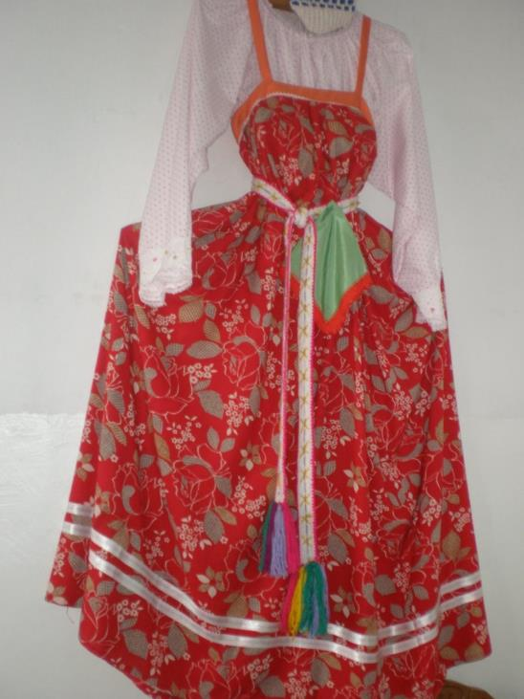
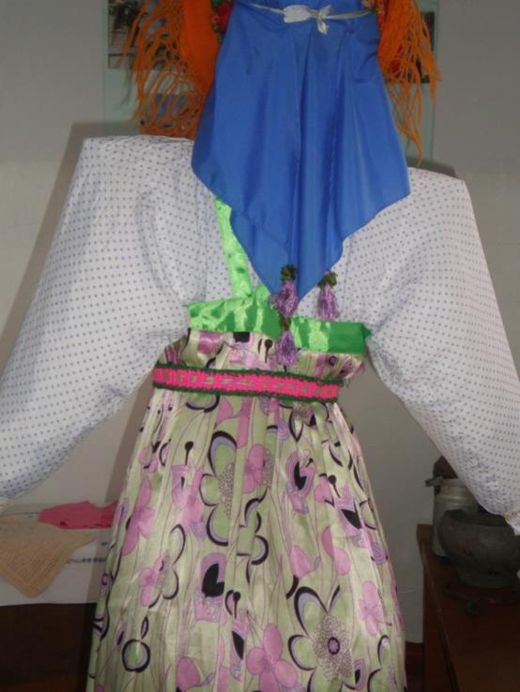
Традиционный костюм
Традиционный костюм старообрядцев х.Новопокровского один из наиболее устойчивых и сохранившихся компонентов в традиционной культуре. Яркий и нарядный костюм замужней женщины, представленный рубахой-чехликом, шупкой, цветным вязаным поясом и отличительными от незамужней девушки головными уборами – кичкой и косяком.
чехлик
косяк
шупка

Slide 12
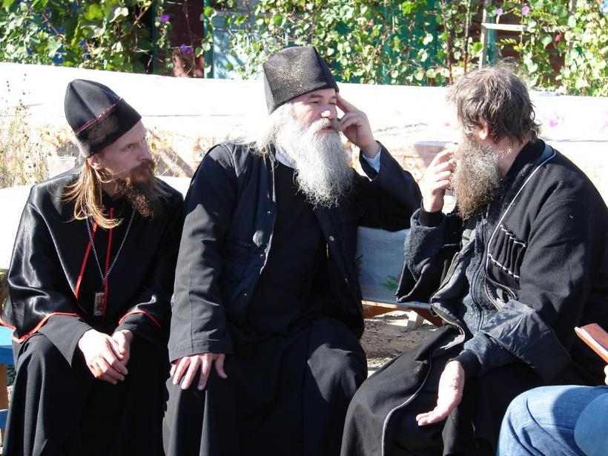
Церковные традиции
Верующие, когда идут на моление в храм, одевают церковную одежду: женщины – шубку, на голову кичку, косяк, платок; мужчины – кафтан (подёвку), рубашку косоворотку с пояском. Не разрешается заходить в храм бритым мужчинам, женщинам с постриженными волосами. Верующим категорически запрещено курить. В храм верующие входят в разные двери. Мужчины входят в северные и южные двери, а женщины – в западные.
Церковная мужская одежда (подёвка)

Slide 13
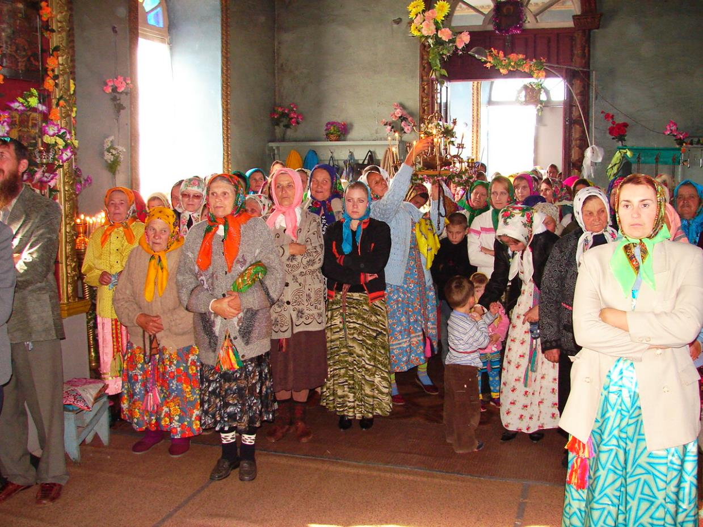
Мужчины на службе стоят в передней части по обеим сторонам храма, а женщины – в задней части.

Slide 14
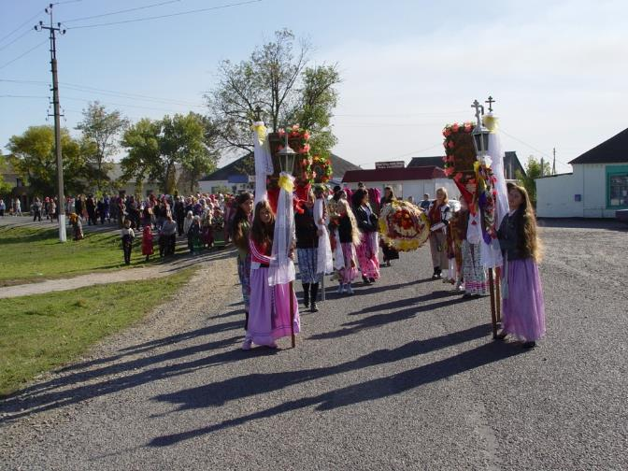
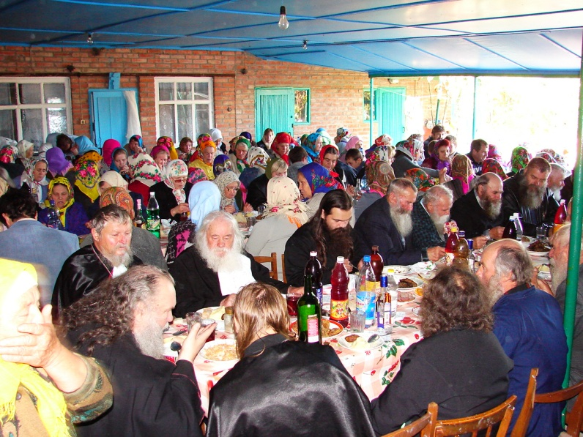
Особым образом отмечается престольный праздник – Покров пресвятой Богородицы. После торжественной литургии совершается крестный ход по всему хутору. На одной из улиц делается остановка и служится водосвятный молебен. Во время крестного хода херугвии, иконы несут молодые девушки с распущенными волосами, как знак девственной чистоты. После службы и крестного хода во дворе храма устраивается обильная общинная трапеза для всех молящихся и гостей.

Slide 15
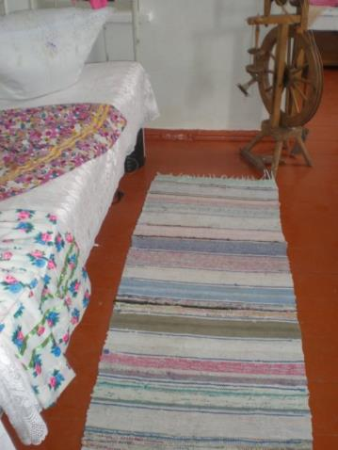
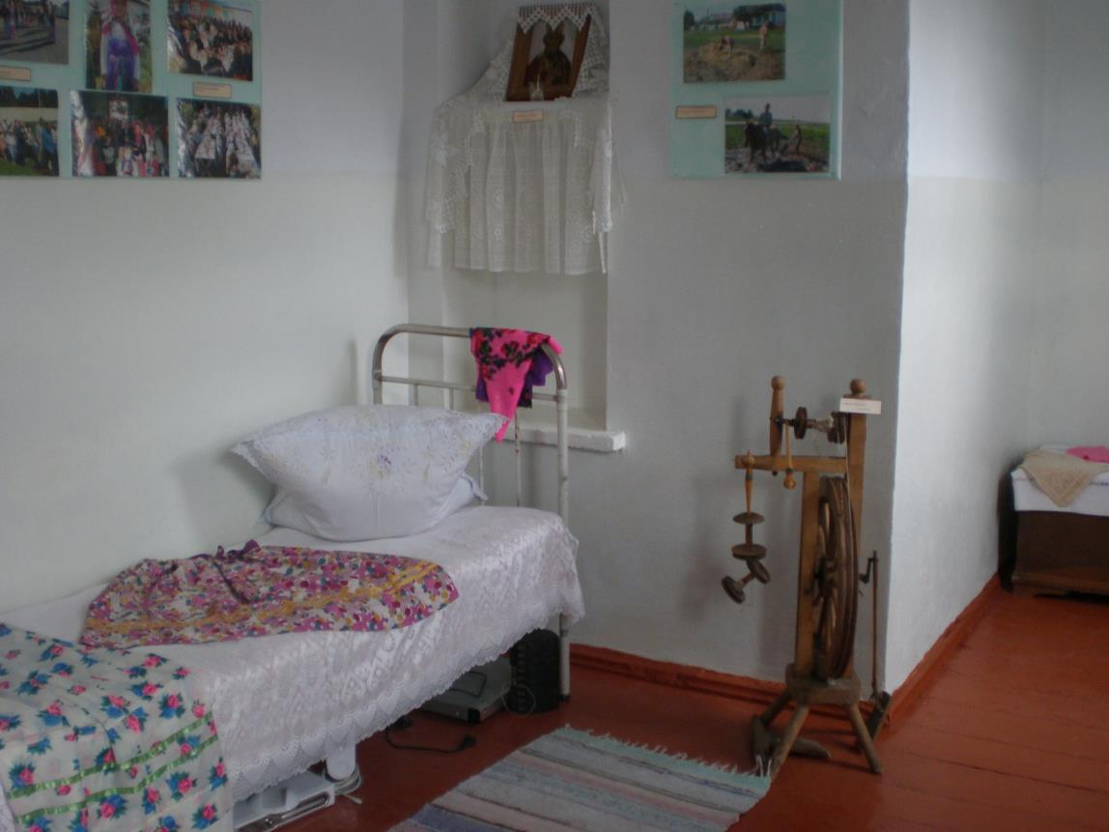
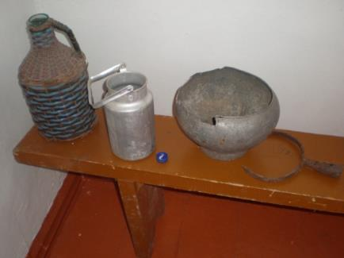
Семейный быт

Slide 16
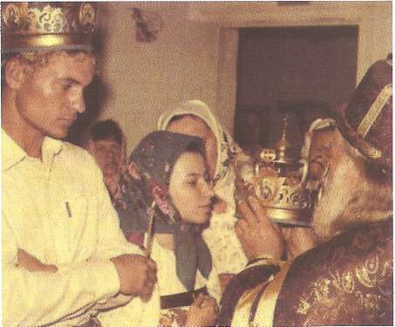
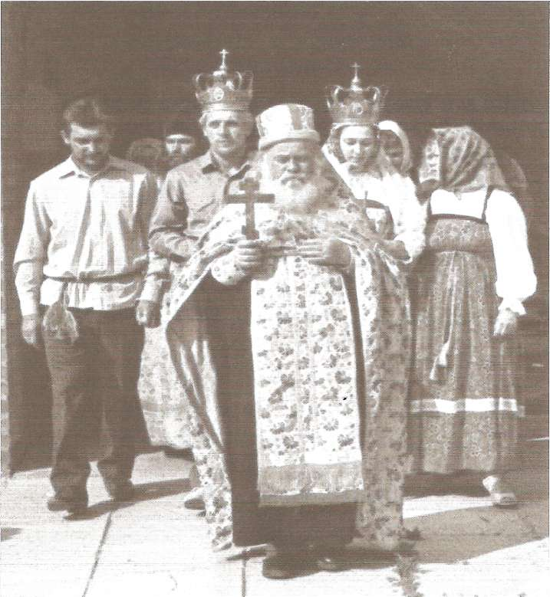
Свадебный комплекс
Красиво совершаются Венчания. После службы в храме нововенчаную пару певчие провожают до дома. Процессию возглавляет священник с крестом. А молодые супруги идут по улицам хутора в венцах. Около дома их встречают родители с иконой, хлебом и солью.

Slide 17
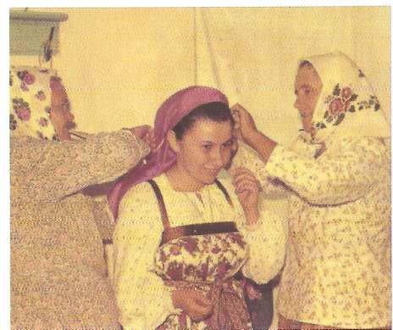
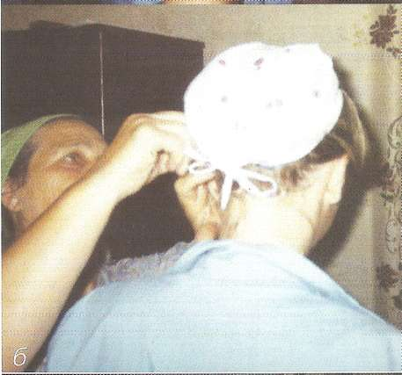
Во время венчания, когда батюшка читает молитву, девушке расплетают косу и разделяют её на две, которые заплетают и укладывают вокруг головы. Сверху кос надевают кичку, затем косяк и последним покрывается платок. Теперь женщина на всю жизнь становится венчаной, замужней и не имеет права ходить без кички и косяка.
Во время венчания проходит ещё один интересный обряд. Батюшка дает отпить церковного вина из стеклянного стакана поочерёдно мужу и жене, после чего пустой стакан кладёт на поднос и разбивает молоточком. Народная примета гласит: если стакан разбился при первом ударе, значит не быть семье крепкой и долгой. Говорят, бывали случаи, когда священник только с пятого раза мог разбить стакан.

Slide 18
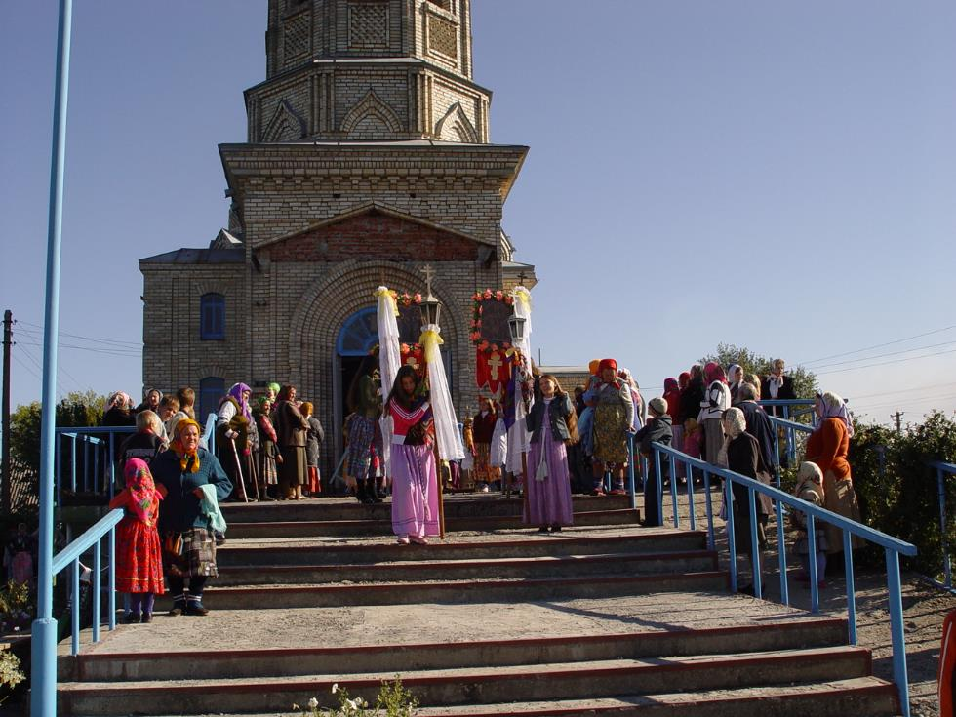
В целом, церковной одежде отводится особое место в костюмном комплексе. «У человека до пояса чистое, всё, что ниже пояса – поганое. Одежду поганую надо стирать в специальной ёмкости. Церковную одежду стирают в отдельном тазике, в чистом. После стирки и полоскания ещё ополаскивается под проточной водой с молитвой. Погань – все, что связано с нечистотой. Мы стараемся даже после бани обливаться чистой водой, обязательно нужно освятить и в бане тазики (банную утварь)».

Slide 19
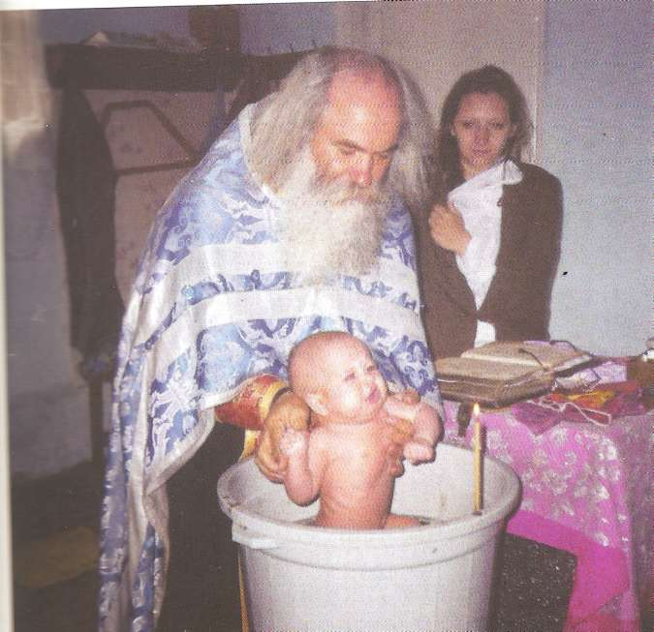
Родильно-крестильный комплекс.
По церковной книге выбирают имя ребёнку. Если выпадавшее имя на этот день не нравилось, батюшка разрешал восемь имён вперёд и восемь имён назад отсчитать. Самому имя давать не разрешалось. Человека обязательно крестят, погружаю в воду с головой. Детей крестят в маленькой купели, а взрослых в большой деревянной бочке.

Slide 20
Храм Покрова Пресвятой Богородицы
Строительство Храма началось в 1988 году на месте бывшей старенькой церкви. Разрешение на строительство было подписано 31 марта 1988 года при Совете Министров СССР Членом Совета А.М.Кондратьевым. Средства на строительство Храма собирались по дворам. Были приглашены строители из Румынии, собрана бригада мастеров-строителей из местных жителей.
14 октября 1994 года – Праздник Покрова Пресвятой Богородицы…. В этот тёплый солнечный день состоялось освящение вновь выстроенной церкви. А через год после освящения Храма, в торжественной обстановке было совершено освящение первого центрального купола, который потом на глазах у всех жителей был поднят наверх. И горят купола, как свечи, под яркими лучами солнца! И замолкают уста при виде такой Красоты!

Slide 21
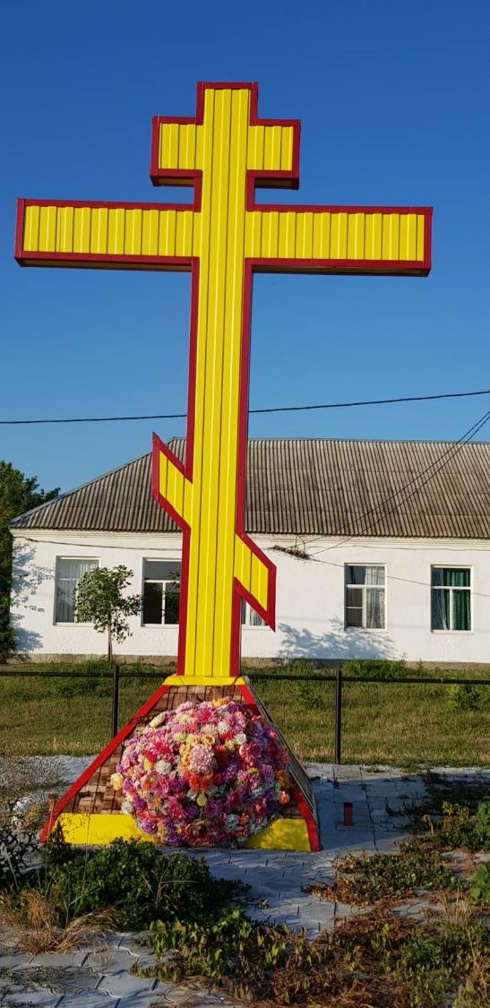
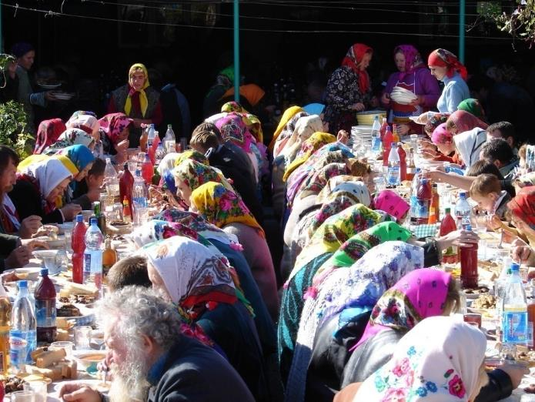
Поклонный Крест
5 октября 2018 года при въезде в хутор на повороте улицы Центральной был установлен красивый, величественный Поклонный Крест. Место выбрано не случайно. Оживлённо, многолюдно, обзорно. Для каждого местного жителя – это особое место. Сюда ежегодно в день Великого праздника Покрова, 14 октября, совершается Крестный ход, в котором принимают участие не только прихожане Храма, но и все желающие. А их с каждым годом всё больше и больше. Здесь у Креста проходит богослужение, освящение воды, возложение венка из цветов. После чего все люди возвращаются в Храм Покрова на праздничную трапезу.

Slide 22
Заключение
В настоящее время жители хутора представляют собой уникальную общность людей, где с почитанием изучаются древнерусские книги, сохраняются традиции древнего иконописания и приёмы колокольного звона, бытует широкий репертуар народных песен, как раннего происхождения, так и сложившихся на чужбине, которые не сохранились в других регионах нашей страны. Велики заслуги старообрядцев –покровчан в сохранении древнерусской церковной культуры.
Хутор Новопокровский – это некий оазис, заповедник, который подобен красоте лотоса, излучающего аромат на всю Приморско-Ахтарскую округу. Красота его хрупка, также как красота цветка, на который он похож.

Slide 23
Перечень используемых источников:
История и культура старообрядцев Кубани. Автор-составитель: М.А.Лященко;-Краснодар,2006
2.Русская связь: история и культура старообрядчества юга России и зарубежья/А.И.Зудин, Н.А.Власкина;- Приморско-Ахтарск, 2016
Интернет-ресурсы:
1.Мельников Ф.Е. Краткая история древлеправославной (старообрядческой) церкви http://e-libra.ru/read/202246-kratkaya-istoriya-drevlepravoslavnoj-staroobryadcheskoj-cerkvi.html

